Slide 1
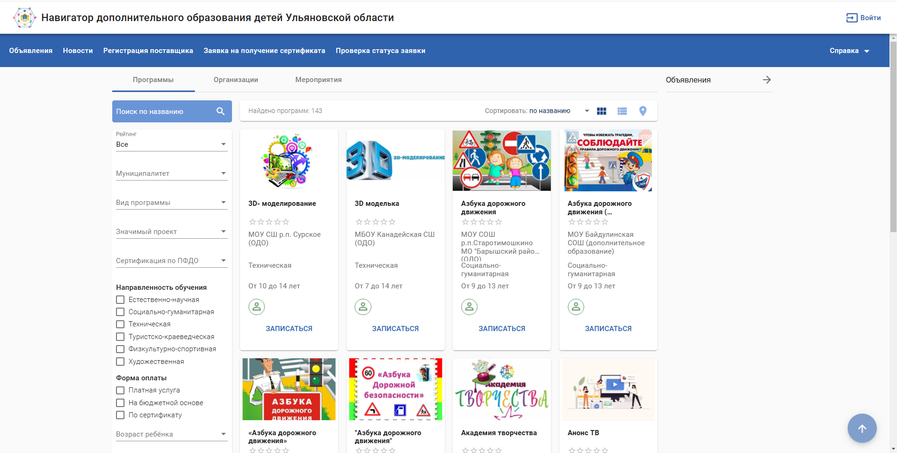
Для подачи заявки необходимо открыть сайт:
Навигатор дополнительного образования по ссылке https://navigator.cit73.ru

Slide 2
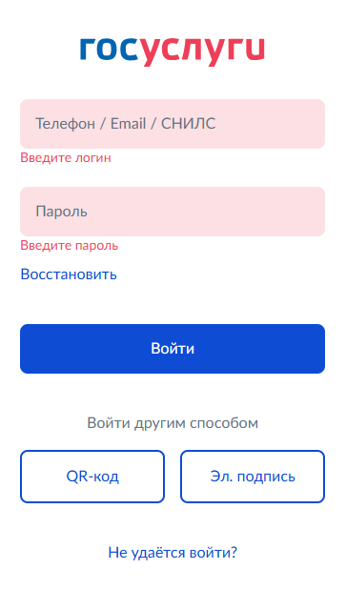
1. Войти в систему
Вход осуществляется через госуслуги.
Ввести логин и пароль от госуслуг. После успешной авторизации откроется ваш личный кабинет

Slide 3
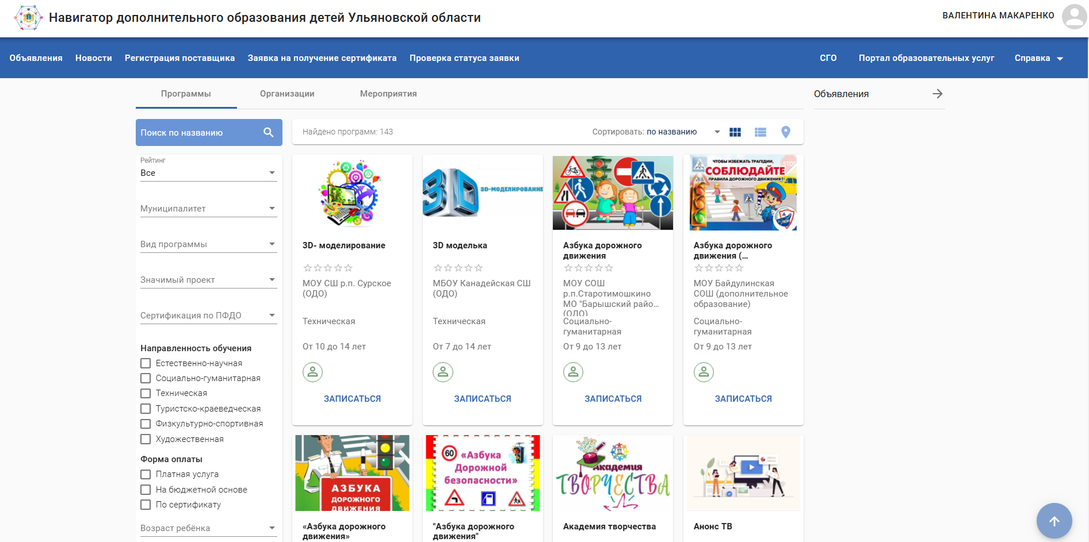
2. Создание заявки на обучение
Выбираем программу из списка.
Для создания заявки на обучение необходимо нажать на кнопку Записаться
Фильтры для поиска программы

Slide 4
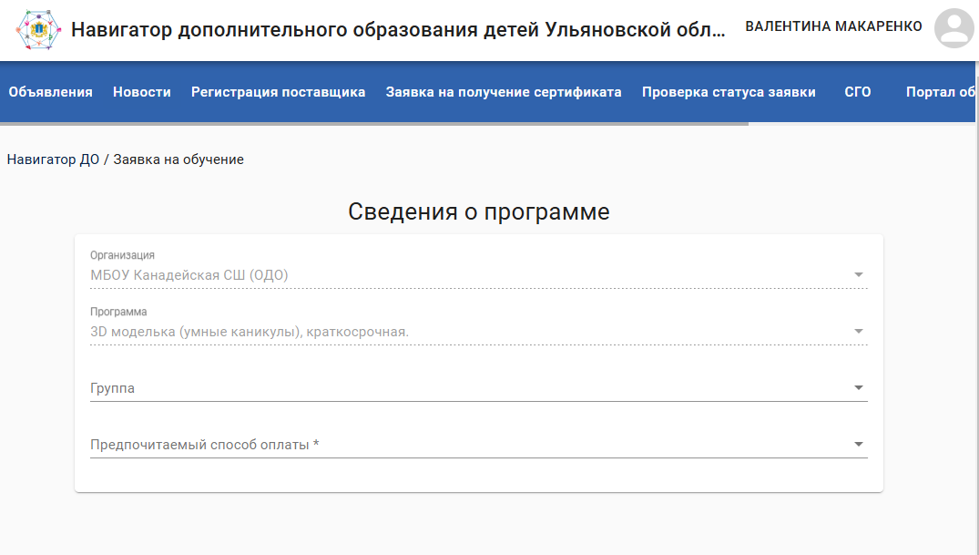
2. Создание заявки на обучение
Выбрать группу из списка доступных
Выбрать способ оплаты (Способов оплаты может быть несколько)

Slide 5
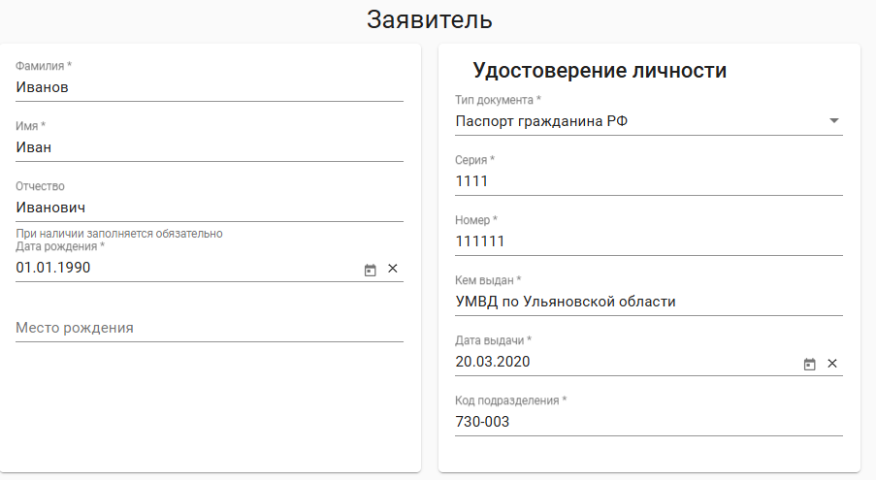
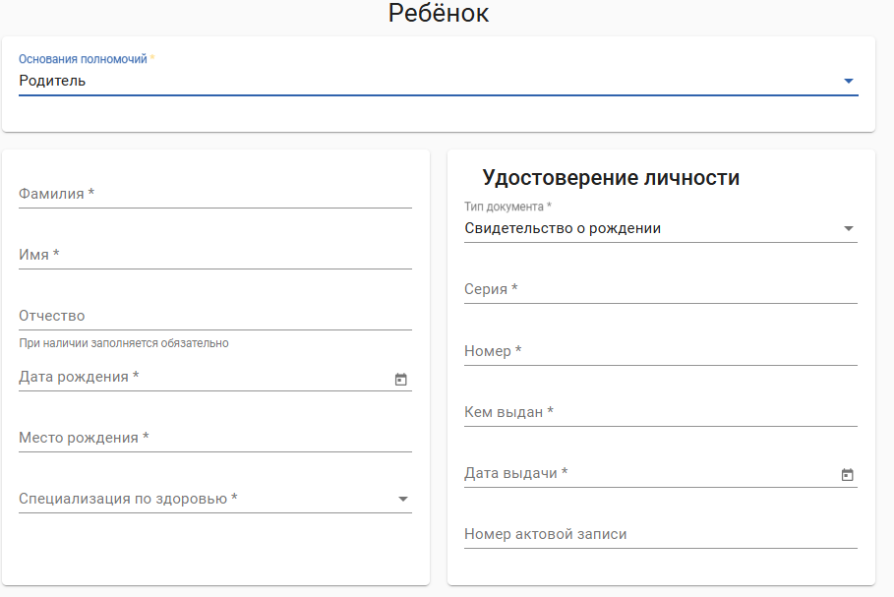
2. Создание заявки на обучение
Внести информацию о заявителе.
Обязательные поля – Удостоверение личности
Внести информацию по ребёнку.
Обязательное поле – Удостоверение личности

Slide 6
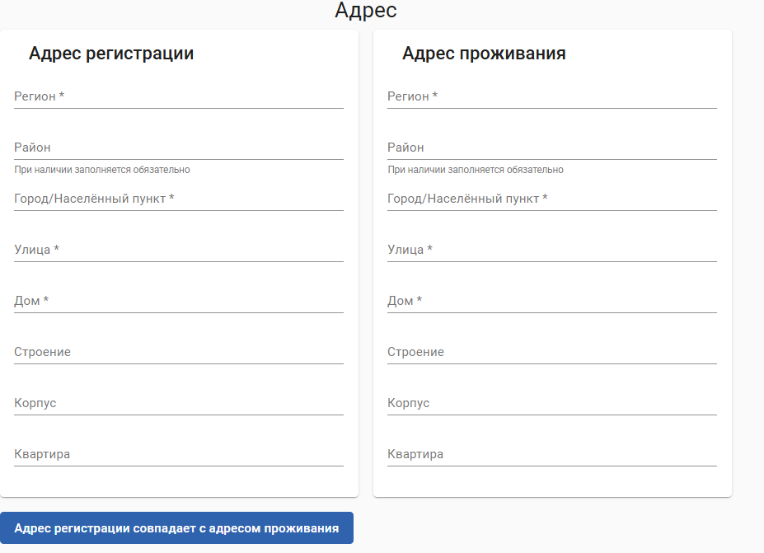
2. Создание заявки на обучение
Если Адрес проживания не совпадает с адресом регистрации, то заполнить поле Адрес проживания
Заполнить Адрес регистрации
Если Адрес регистрации совпадает с Адресом проживания, то нажать на кнопку совпадает

Slide 7
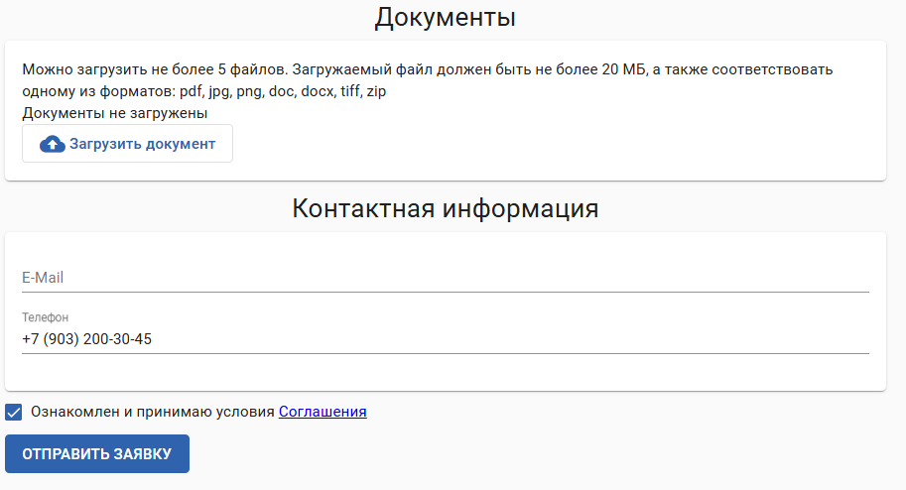
2. Создание заявки на обучение
Загрузить копию документов(Родителя, Ребёнка)
Необязательно*
Указать способ связи, чтобы организация могла с вами связаться
Нажать на кнопку Отправить заявку

